Slide 1
People Caring
Per il benessere delle persone in azienda

Slide 2
Telecom Italia – People Caring
Telecom Italia ha deciso di creare nel 2009 un’apposita struttura denominata People Caring per avere cura di tutti i suoi dipendenti.
Tre sono i principali obiettivi
1) Diversità
2) Ascolto per le persone
3) Equilibrio vita lavoro
Valorizzare le DIVERSITA’ oggi presenti nel contesto lavorativo attraverso interventi mirati anche a livello normativo
Fornire la possibilità di usufruire di un centro di ASCOLTO PER LE PERSONE che lavorano in Azienda
Trovare il giusto EQUILIBRIO tra vita lavorativa e tempo libero, venendo incontro alle esigenze dei colleghi e migliorando così la qualità globale del vivere

Slide 3



Diversità
Telecom Italia si propone di valorizzare le diversità di genere, etnia, età, religione, disabilità e orientamento sessuale oggi presenti nel contesto lavorativo attraverso interventi mirati. La diversità è intesa come opportunità, come accettazione e valorizzazione delle differenze e delle somiglianze, come un potenziale dell'organizzazione.
Etnia
Età
Religione
Genere
Orientamento Sessuale
Disabilità
Video sul tema della Diversity
«SONO DIVERSO PERCHÉ»
3

Slide 4







Per un’azienda INCLUSIVA
Workshop e seminari con Valore D
Genere
Incontri di Role Model
Età
Nuova Intranet
Disabilità
Per chi suono la campanella
Orientamento sessuale
Religione
Comunico-IO
Maestri di Mestiere
Etnia
Nuovamente in pista

Slide 5

Ascolto delle Persone
Per aiutare i colleghi ad affrontare i disagi psicologici e personali è attivo, dal 29 novembre 2010, il Centro People Caring. I servizi del Centro sono offerti da professionisti esterni nel più rigoroso rispetto della privacy che offrono servizio di counseling telefonico, a cui è possibile accede da un numero verde o via e-mail.
La fase di sperimentazione si è svolta in quattro regioni: Liguria, Friuli Venezia Giulia, Lazio e Sicilia. Nel 2012 è in corso l’ estensione alle altre regioni. Ad oggi Più Di 150 colleghi si sono rivolti al Centro People Caring, il sito ha registrato 80.000 accessi

Slide 6



Equilibrio vita lavoro
Attraverso il programma di Work life Balance Telecom Italia mira ad aiutare i colleghi, mediante una serie di iniziative ed interventi, a trovare un giusto equilibro tra la vita lavorativa ed il tempo libero, venendo incontro alle loro esigenze e migliorando così la qualità globale del vivere.

Slide 7
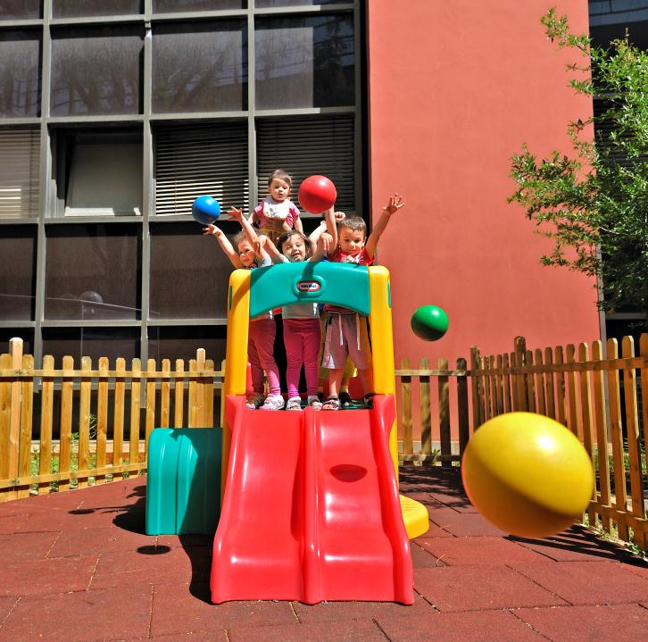
Asili nido
    Attualmente Telecom Italia conta 10 asili aziendali e 7 in convenzione. Per l’anno educativo 2013/2014 sono state effettuate 438 iscrizioni.
7

Slide 8
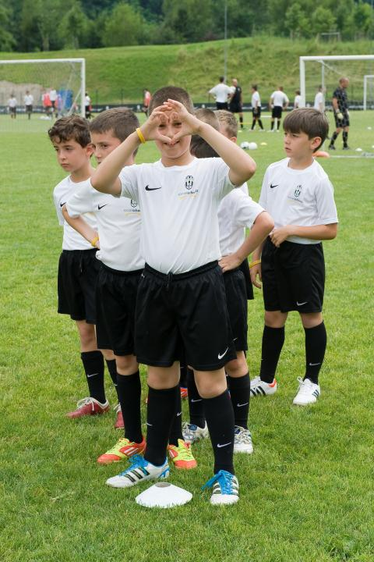
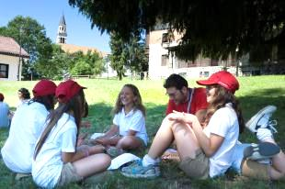
Soggiorni estivi
 | N° SOGGIORNI | N° ISCRIZIONI
SOGGIORNI ESTIVI | 12 | 4502
SOGGIORNI TEMATICI | 17 | 2320
SOGGIORNI STUDIO ESTERO | 7 | 560
TOTALE | 36 | 7382
8

Slide 9


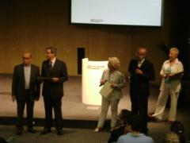
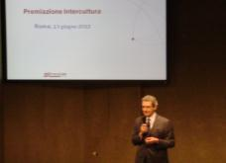
Borse di studio per ragazzi
Telecom Italia fornisce ai figli dei suoi dipendenti, dai 16 ai 17 anni, la possibilità di usufruire di 100 borse di studio Intercultura per programmi estivi e 20 borse di studio per programmi annuali.
Inoltre è previsto, per gli studenti più meritevoli un rimborso fino a 800€ per il primo anno di università

Slide 10

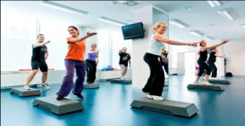


Servizi di Time Saving
I Servizi di time-saving sono pensati per ottimizzare il tempo del dipendente agevolandolo nel disbrigo delle tante incombenze quotidiane direttamente nella sede di lavoro.
Disbrigo pratiche: 39 sportelli
Area Benessere: 3 sedi
Lavanderia/calzoleria: servizio attivo in cinque sedi, Milano e Roma.
Edicole: in tre sedi romane

Slide 11

Prestiti aziendali
Per i colleghi è possibile usufruire di prestiti aziendali per far fronte alle diverse necessità:
"Prestiti motivazioni varie" fino a 2.500€;
"Prestiti immobiliari" (per acquisto prima casa fino a 17.500€; per ristrutturazione prima casa fino a 12.500€);
"Prestiti mamma papà" fino a 2.500€ a figlio da 0 a 3 anni non compiuti.

Slide 12



Area beneficenza e volontariato
Dynamo Camp: struttura che accoglie bambini ospedalizzati. A disposizione dei dipendenti volontari 6/7 giornate di permesso retribuito. 30 colleghi vi prenderanno parte nel corso del 2013.
Navigare Insieme: attività di assistenza nella navigazione online degli over 60 presso palestre informatiche di 16 città italiane. I colleghi affiancheranno i volontari delle associazioni partner del progetto.
Dall’inizio dell’anno sono stati organizzati 50 banchetti nelle sedi di Milano, Roma e Pomezia.
Donazioni Sangue in collaborazione con l’avis: 34 giornate nel 2013

Slide 13


Iniziative Motivazionali
«Scendi in campo», «Bimbi in Campo» 20 iniziative di coinvolgimento dei colleghi per il 2013 in cui sono stati assegnati oltre 2000 biglietti a titolo gratuito ed inviti in Area Vip, a fronte di 3000 richieste di partecipazione.
Christmas Day per 80 sedi

Slide 14


Porte aperte - Area Shop
Porte Aperte
Tutti gli anni Telecom Italia da la possibilità ai figli dei dipendenti di visitare l’ufficio di mamma e papà in una speciale giornata di porte aperte. In occasione del Natale viene organizzato il Christmas Day una mezza giornata di intrattenimento per i bambini che ricevono un regalo dai colleghi vestiti da Babbo Natale
Shop
Attivate 44 convenzioni destinate ai dipendenti del Gruppo e ad alcuni partner commerciali

Slide 15
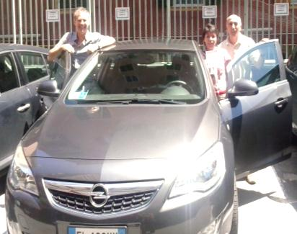
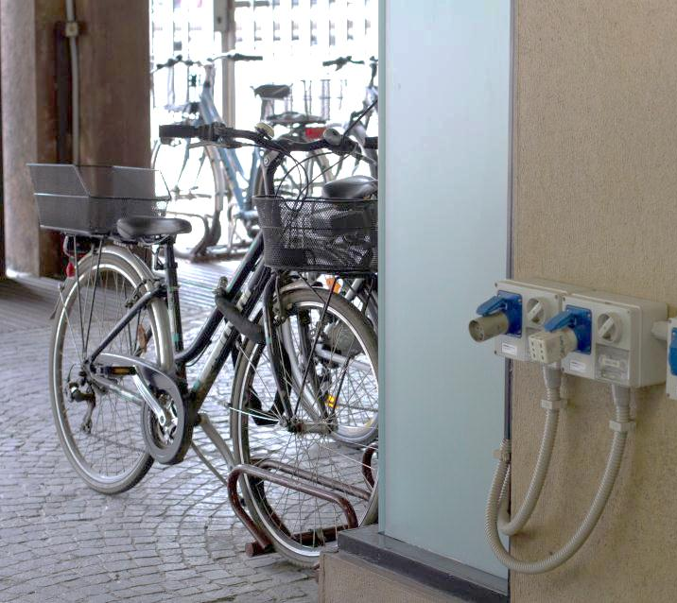
Mobility Management
Per agevolare i colleghi nel tragitto casa-lavoro è stato realizzato nei maggiori centri (Roma, Milano, Torino) un’area Intranet Mobility per rispondere ai diversi quesiti e fornire possibilità di CAR Pooling; l’iniziativa coinvolge circa 350 colleghi.
Presenti anche rastrelliere per biciclette in 32 sedi
Servizio navette: 16 le sedi coinvolte con circa 315 corse giornaliere.
E’ in corso di attivazione una convenzione per le biciclette elettriche con la società Enel Green Power.

Slide 16
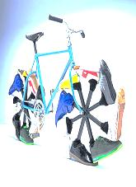

Le criticità e le opportunità
Difficoltà nell’ampliamento dei servizi di work-life balance su tutte le sedi presenti su tutto il territorio italiano
Necessità di disporre di uno sportello unico per i finanziamenti attualmente offerti da enti ed istituzioni diverse per superare le difficoltà nel reperire le informazioni
Diverso trattamento fiscale dei servizi di welfare
Fare network con le altre aziende contribuendo allo sviluppo di una nuova visione del manager privato e di quello pubblico

Slide 17




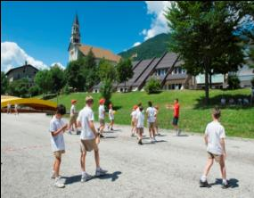

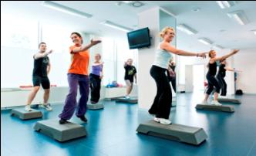

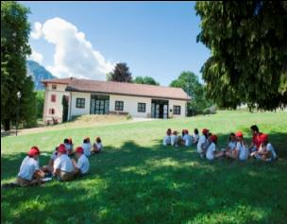
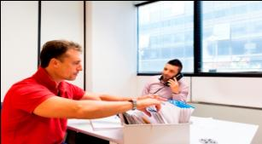

Stare bene in azienda

